Slide 1
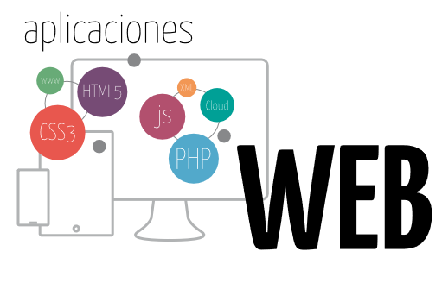
UD01: Introducción a las Aplicaciones Web
AW 2020-2021

Slide 2
¿Que vamos a ver?
Un poco de Historia
ARPANET → Internet, HTTP, WWW=Internet + HTTP
Historia de las aplicaciones web
¿Què elementos intervienen en el proceso?
Servidor Web (descripción, esquema de funcionamiento)
Navegador Web (escritorio, móvil, etc.)
¿Cómo es el proceso?
Páginas estáticas, dinámicas, servicios web.
Estándares Web
W3C, Acid Test

Slide 3
Un poco de Historia

Slide 4

Introducción a Internet
Internet: red de redes de ordenadores que pueden conectarse entre sí, independientemente de la plataforma, gracias a un protocolo estándar de comunicación denominado TCP/IP.
Historia de Internet:
https://www.youtube.com/watch?v=i4RE6dBAjH4
http://www.youtube.com/watch?v=PMAdfSHRids

Slide 5


Slide 7
Introducción a Internet
La red antecesora de Internet es ARPANET (1969) desarrollada por el ministerio de defensa de los EEUU durante la guerra fría.
Fue creciendo y abriéndose al mundo, y cualquier persona con fines académicos o de investigación podía tener acceso a la red.
Se crean nuevas redes de libre acceso. En 1990, ARPANET es desactivada absorbiendo sus funciones Internet.

Slide 8

La WWW como servicio de Internet
La WWW (world wide web) o "web" permite al usuario acceder a una gran cantidad de información y a distintos tipos de documentos de manera sencilla. Se le llama “la gran tela de araña” y es la herramienta más utilizada en internet. Básicamente permite visualizar en la pantalla del usuario “páginas” estáticas (llamadas genéricamente “sitios”) con información alojada en ordenadores remotos.

Slide 9
Breve historia de la WWW
En 1989 Tim Berners-Lee diseñó un sistema mediante el empleo de hipertexto para hacer fácilmente accesible la información del CERN.
Tim Berners-Lee unió internet (la tecnología) y HTTP (el protocolo) y creó la web.
WEB = INTERNET + HTTP
Video sobre la historia de www
http://www.youtube.com/watch?v=pewr3VFVphA

Slide 11
Breve historia de la WWW
En 1992 el sistema se extiende fuera del CERN (Centro Europeo para la Investigación Nuclear).
En 1993 nace el navegador Mosaic que con el tiempo se convertiría en Netscape.
En 1994 se fundó el WWW Consortium motor de desarrollo de los estándares predominantes en la web.
A finales de los 90 es ya el servicio insignia de Internet.

Slide 12
Fundamentos de la web
El éxito de la web se basa en:
El protocolo HTTP (hipertext transfer protocol, protocolo de transferencia de hipertextos) es el protocolo de transferencia de hipertexto que los navegadores utilizan para realizar peticiones a los servidores web y para recibir las respuestas de ellos. Es el protocolo que se utiliza para ver páginas web.
El lenguaje HTML (hypertext mark-up language, Lenguaje de marcado de hipertexto) es un un lenguaje de marcas que se utiliza para describir las páginas web.

Slide 13

Sabías que :
Antes de aparecer el protocolo HTTP se usaba FTP para compartir archivos y TELNET para compartir recursos.

Slide 14
Historia de las aplicaciones web
Inicialmente la web era simplemente una colección de páginas estáticas, documentos, etc., que podían consultarse o descargarse.
El siguiente paso fue la inclusión de un método para confeccionar páginas dinámicas conocido como CGI (common gateway interface, Interfaz de entrada común). Se empiezan a desarrollar alternativas a los CGI para solucionar el problema de rendimiento que presentan.
Surgen sistemas de ejecución de módulos más integrados en el servidor y lenguajes de programación interpretados (Java, PHP, ASP) que permitían incluir código en las páginas HTML.

Slide 15
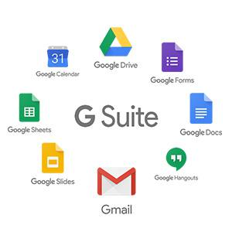
Historia de las aplicaciones web
Estas tecnologías dieron paso a las aplicaciones web, instaladas en un servidor y a las que se accede mediante un navegador.
El desarrollo de Internet, junto con su capacidad de almacenamiento y ejecución de programas, ha dado lugar a lo que se conoce como computación en la nube.
Ejemplo: Google apps 🡪 Gsuite (2016)

Slide 16
¿Qué elementos intervienen en el proceso?

Slide 17
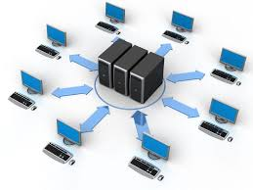
Servidores web
Es un programa que sirve para atender y responder a las diferentes peticiones de los navegadores, proporcionando los recursos que soliciten usando el protocolo HTTP o el protocolo HTTPS (la versión cifrada y autenticada).

Slide 18
Servidores web
Para navegar a un sitio web se necesita saber la dirección web exacta del sitio. Cada sitio web tiene una dirección única conocida como URL (Uniform Resource Locator, Localizador uniforme de recursos).

Slide 19
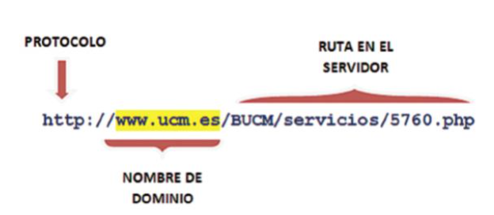
Servidores web
En una URL se pueden distinguir TRES partes:
El protocolo que se utiliza para servir páginas web es el HTTP, el nombre de dominio indica el ordenador de internet que nos va a dar la información solicitada y la ruta indica la ubicación del archivo solicitado dentro del servidor.

Slide 20
Servidores web
Un servidor web básico cuenta con un esquema de funcionamiento muy simple, basado en ejecutar infinitamente el siguiente bucle:
Espera peticiones en el puerto TCP.
Recibe una petición.
Busca el recurso.
Envía el recurso utilizando la misma conexión por la que recibió la petición.
Vuelve al primer punto.

Slide 21
Esquema de funcionamiento de un servidor web
De forma más detallada, si el contenido es dinámico y se emplea un lenguaje de script de servidor y además se accede a una base de datos, el funcionamiento es el siguiente:
El navegador del cliente solicita el documento que requiere ejecución de código en el servidor (por ejemplo en PHP)
Llega la solicitud del servidor y el servidor localiza el documento, lanza el intérprete del lenguaje y ejecuta todo su código.

Slide 22
Esquema de funcionamiento de un servidor web
Si dentro del script se accede a una base de datos para consultar o almacenar datos, el intérprete del lenguaje de programación establece la conexión con un gestor de base de datos y ejecuta la consulta
Una vez ejecutado el código se genera el resultado en HTML y lo devuelve al servidor para que lo transfiera al cliente.
El servidor transfiere el resultado en HTML y es mostrado en el navegador del cliente.

Slide 23
El navegador web
Aplicación que permite ver la información que contiene una página web. Realiza las peticiones al servidor y presenta al usuario las páginas web que el servidor les suministra.

Slide 24
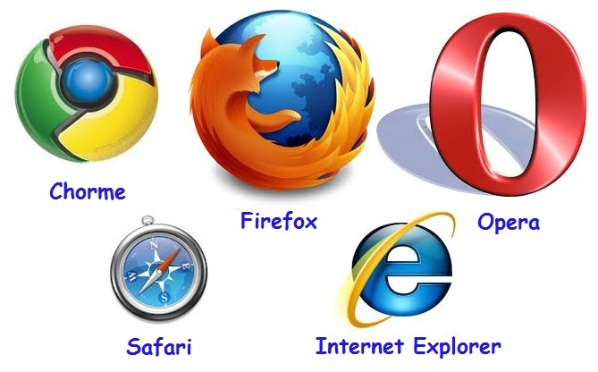
Navegadores web de ESCRITORIO
Las principales navegadores son :
Internet Explorer (IE) Mozilla Firefox Google Chrome Safari Opera ...

Slide 25





Navegadores web MÓVILES
También llamado “micronavegador” es un navegador web diseñado para el uso en dispositivos móviles y de reducidas dimensiones, como PDA, teléfonos móviles, tabletas. Los micronavegadores están optimizados para mostrar contenido de internet en pantallas reducidas, y utilizan tamaños de archivo reducidos para ser instalados en dispositivos con memorias de baja capacidad.
Aunque la mayoría de los sistemas operativos incluyen el navegador web, podemos descargarnos otros igual que hacemos con el PC o portátil.
Ejemplos de navegadores web móviles son: Dolphin, Opera Mobile, Skyfire, Firefox, Chrome, etc.

Slide 26
Navegadores web ????
Altres navegadors en:
Frigorífics Smart TV Automòbils Videoconsoles Llibres electrònics ….

Slide 27
¿Cómo es el proceso?

Slide 28
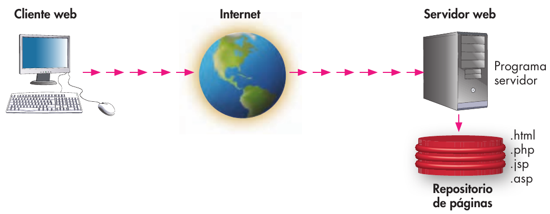
Aplicaciones Web
La arquitectura de las aplicaciones web consta de máquinas conectadas a una red, por lo general, Internet o una Intranet corporativa que sigue el esquema cliente-servidor, en nuestro caso de servidores web.

Slide 29
Aplicaciones Web (páginas estáticas)
Cuando un cliente realiza una petición de una URL a un servidor, teniendo en cuenta que gracias al servicio de DNS conocemos su IP, le pide una página web. Esta se busca en el repositorio de páginas del servidor y es devuelta al cliente. Toda esta comunicación se lleva a cabo mediante protocolo HTTP, y el código de las páginas es básicamente HTML junto con código CSS y JavaScript (parte del cliente)

Slide 30
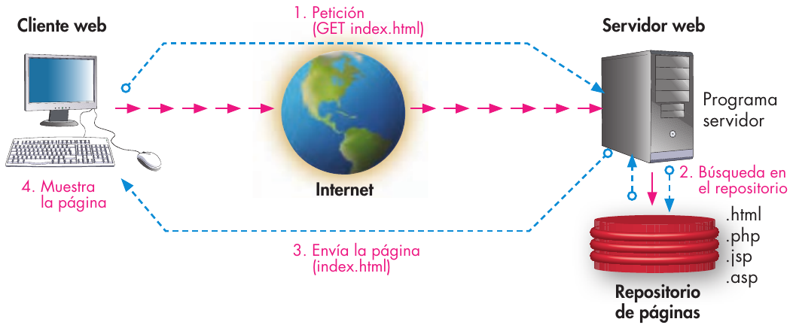
Aplicaciones Web (páginas estáticas)

Slide 31
Aplicaciones Web (páginas dinámicas)
Cuando se trata de páginas web dinámicas, escritas en lenguaje de programación para el servidor como PHP, ASP.net o JSP, el código HTML que se envía al cliente se construye de forma dinámica dentro del programa servidor en el momento en que se procesa la petición. Las páginas se crearán a partir de la información recibida en la misma petición, o mediante consultas a bases de datos.

Slide 32
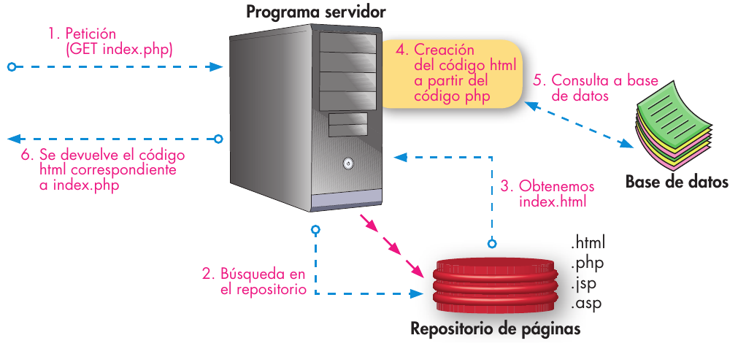
Aplicaciones Web (páginas dinámicas)

Slide 33
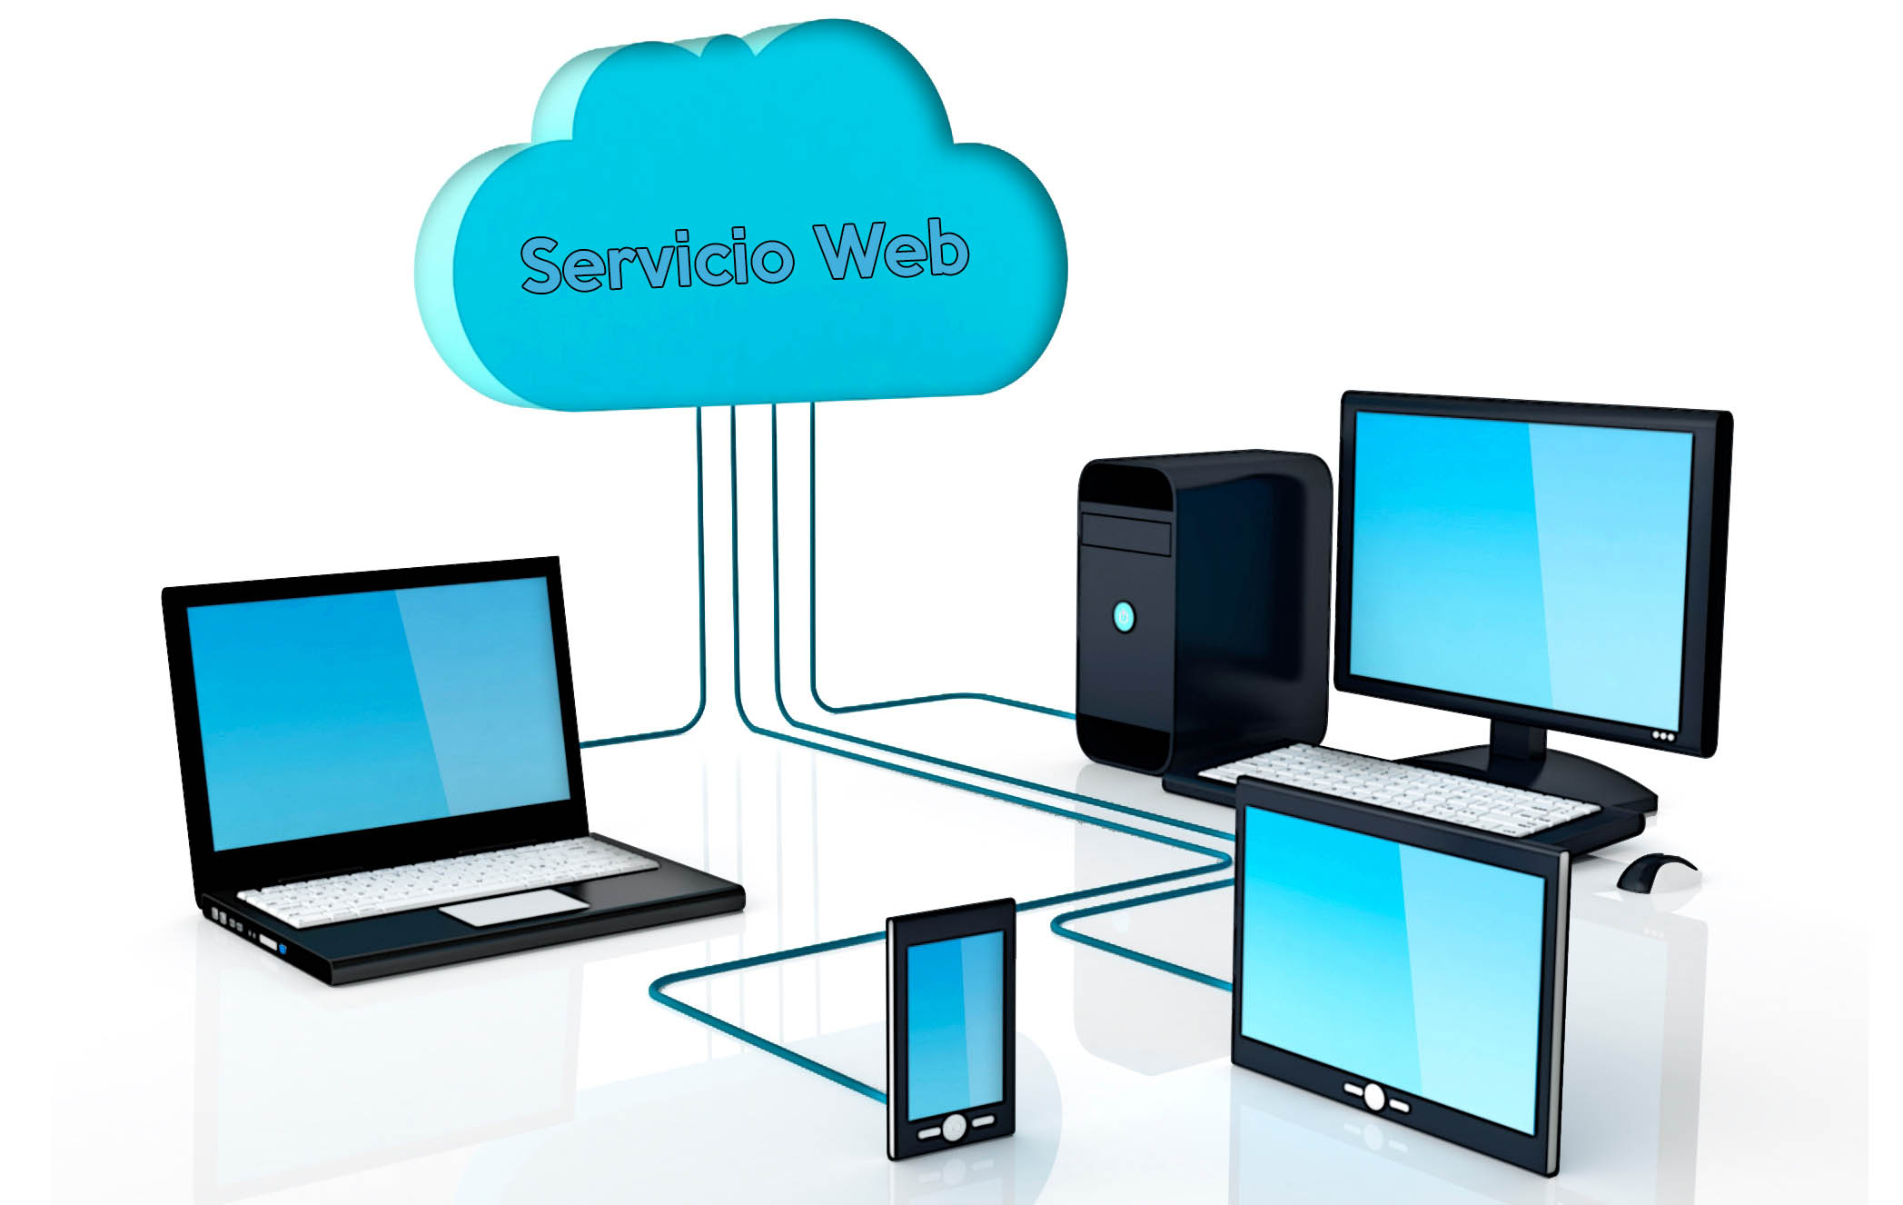
Servicio Web
Un servicio web (en inglés, Web Service) es un conjunto de protocolos y estándares que sirven para intercambiar datos entre aplicaciones.

Slide 34
Servicio Web
La particularidad que tiene lo servicios web es que están diseñados para permitir la comunicación de una aplicación a otra, sin intervención humana.

Slide 35
Estructura de un Servicio Web
UDDI: Este protocolo proporciona un mecanismo estándar para registrar y localizar los servicios web que se pueden ofrecer a los clientes. Los directorios UDDI actúan como una guía telefónica de servicios web.
XML: Es el lenguaje de marcas que se utiliza para describir la información; puede describir datos y documentos.
SOAP: Es un protocolo de mensajería (basado en XML), que indica cómo se deben codificar los mensajes que circularán entre las dos aplicaciones (cliente y proveedor de servicios).
WSDL: Lenguaje que define un mecanismo estándar para describir un servicio web.

Slide 36
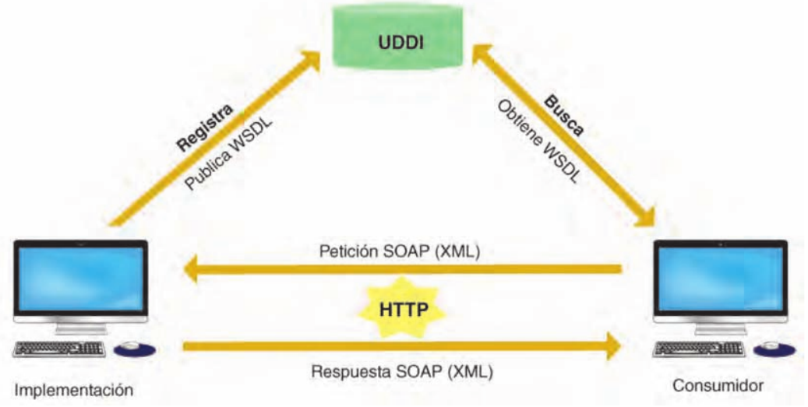
Estructura de un Servicio Web

Slide 37
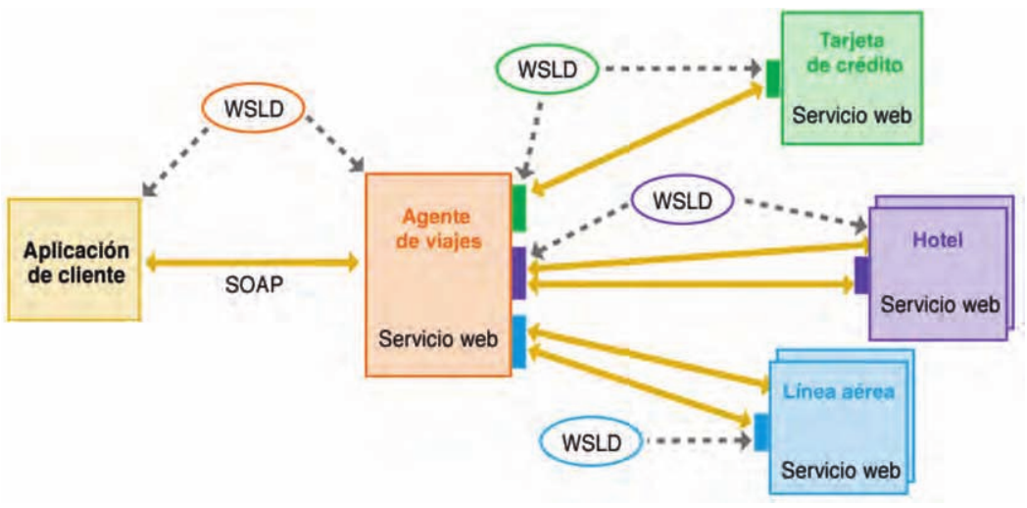
Estructura de un Servicio Web

Slide 38
Estándares web
Conjunto de recomendaciones para la creación e interpretación de documentos web.
El organismo más influyente en materia de estándares web es el W3C (World Wide Web Consortium).
Para evaluar hasta qué punto cumplen los navegadores con los estándares de la W3C la WaSP (Web Standards Project) ideó los Acid Test (http://www.acidtests.org)

